Slide 1

妈妈的账单

Slide 2
自由读课文，掌握课文的主要内容

Slide 3

账单中分别写了什么？
想一想
文中讲到了几份账单？
分别是谁写的？

Slide 4

思考
彼得为什么要写这份账单？妈妈呢？
两份账单有什么不同？
妈妈读了彼得的账单后为什么没有说话？
彼得读了妈妈的账单后会想到些什么？

Slide 5

从这两份账单中
我们明白了什么？

Slide 6
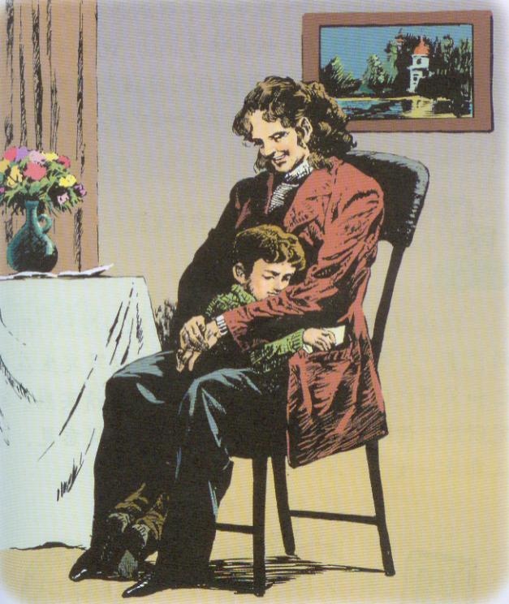
彼得把小脸蛋藏进了妈妈的怀里，他也一定会把这个关于“报酬”的故事永远珍藏在心里，我们也一样。用这个故事来告诉自己：亲情是无私无价的、不求回报的。

Slide 7
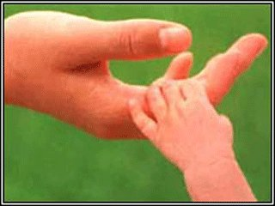
感动我们的母爱

Slide 8


Slide 9
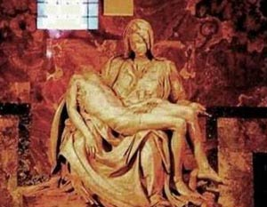
罗丹：母爱

Slide 10
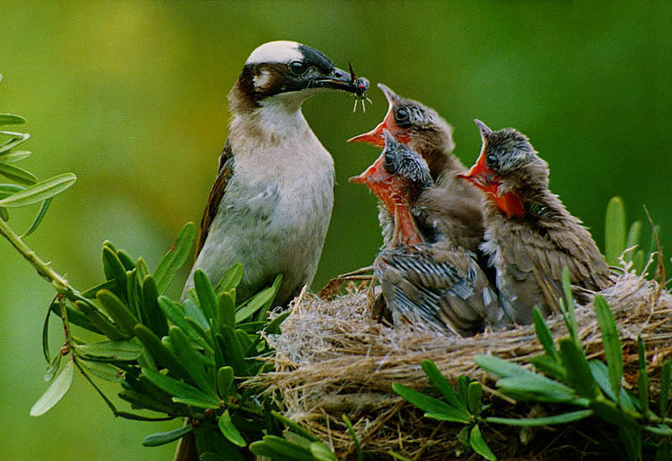

Slide 11
